Slide 1
আজকের পাঠে সবাইকে স্বাগতম

Slide 2
পরিচিতি
তাহমিনা পারভীন
সহকারী শিক্ষক
ভারারুল হারান মামুদ ইসলামিয়া দাখিল মাদ্রাসা ,গাজীপুর ।

Slide 3
পাঠ পরিচিতি
শ্রেণিঃ ষষ্ঠ
বিষয়ঃবাংলা
পাঠঃফাগুন মাস
সময়ঃ৪০ মিনিট

Slide 4
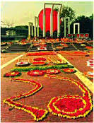
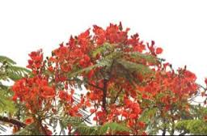
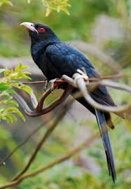
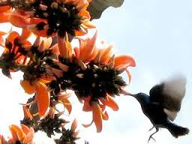
ছবিতে কি দেখছি--
এটা কি ফুল?
এখানে কি দেখছ?
এখানে কি দেখছ?
এখানে কি দেখছ?
কৃষ্ণচুড়া
শহীদ মিনার
শ্রদ্ধা নিবেদন
এখানে কি করছে ?
ভাষার জন্য আন্দলন করছে
এটা কি পাখি ?
শিমুল ফুল
কোকিল পাখি

Slide 5
ফাগুন মাস
হুমায়ুন আজাদ

Slide 6
শিখনফল
১। কবির পরিচয় বলতে পারবে ।
২। কবিতাটি সঠিক উচ্চারনে আবৃত্তি
করতে পারবে ।
৩। নতুন শব্দার্থ লিখতে পারবে।

Slide 7
লেখক পরিচিতি
ফাগুন মাস
জন্ম -১৯৪৭ খ্রীস্টাব্দ ২৮ এপ্রিল, ঢাকা জেলায়।
মৃত্যু২০০৪ সালের ১২ই আগস্ট
হুমায়ুন আজাদ

Slide 8
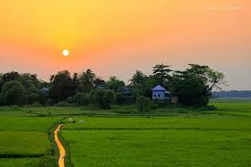
ফাগুনটা খুব ভীষন দস্যি মাস
পাথর ঠেলে মাথা উচোঁয় ঘাস।
হাড়ের মতো শক্ত ডাল ফেড়ে
সবুজ পাতা আবার ওঠে বেড়ে
---------------------------
ফাগুন মাসে সবুজ আগুন জ্বলে
Notes:
ু

Slide 9
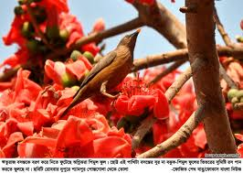
শব্দার্থঃ
> ফাগুন - বাংলা বছরের একাদশ মাস
> ফেঁড়ে – চিরে ।
> প্রত্যহ হয় লাল - লাল ফুলের সম্ভারে রঙ্গিন হয়ে উঠে ।

Slide 10
দলীয় কাজ
ফাগুন মাসে আমাদের প্রকৃতির কি কি পরিবর্তন ঘটে?

Slide 11
বাড়ীর কাজ
আলোকচিত্রটি থেকে নিচের প্রশ্নের উত্তর দাওঃ
> ফাগুন মাস কবিতায় যে বিশেষ দিনের কথা উল্লেখ করা হয়েছে তার তাৎপর্য ব্যাখ্যা কর।

Slide 12
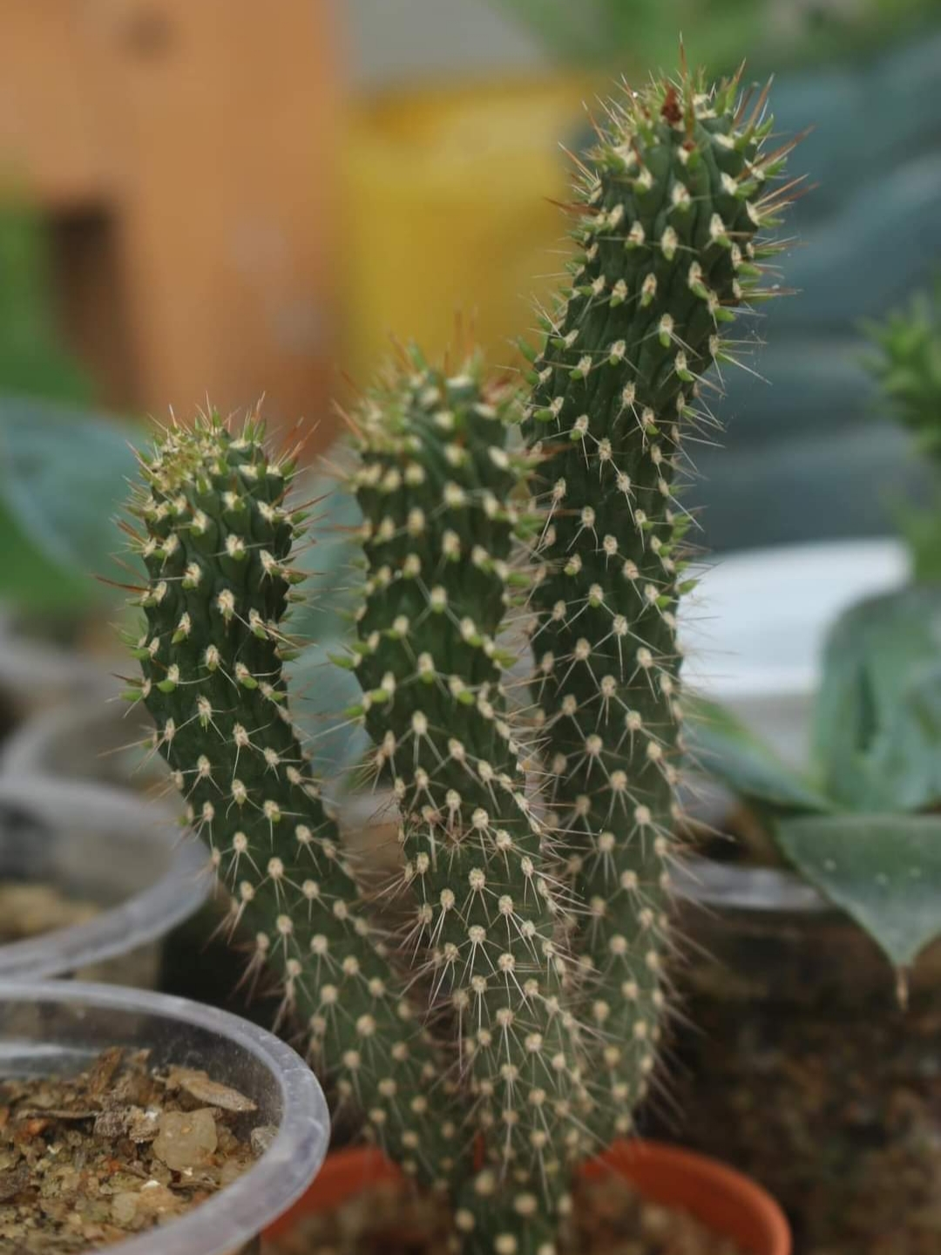
সবাইকে ধন্যবাদ

